Slide 1
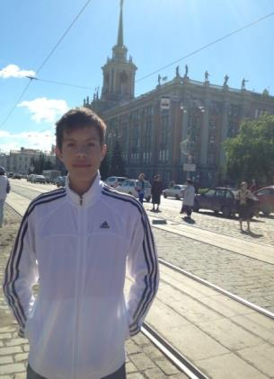
Проект
Урал - фронту. Уральская промышленность в годы Великой Отечественной войны
ГБОУ СО ЦПМСС «Эхо»
Исполнитель: Малюгин Данил
9 а класс
Научный руководитель: Шевелева Анна Станиславовна

Slide 2
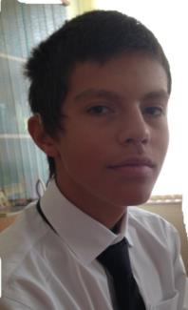
Мои исследования
Я учусь в 9-м классе, мы живем в мирное время и многое не знаем о трудностях военного периода нашей страны.
Я беседовал с мамой, своими старшими родственниками и узнал много интересного: о званиях, боевом пути, заслуженных медалях и орденах моего прадеда Клейменова Александра Алексеевича.
Мне приятно, что я – правнук такого человека и горжусь им!

Slide 3
Мои исследования
Клейменов Александр Алексеевич родился в 1897 году в городе Пенза. Он папин дедушка.
С января 1942 г. по июнь 1945 г. прадедушка был участником Великой Отечественной войны. Воевал на Воронежском, Юго-западном, 3-ем и 4-ом Украинских фронтах.
Прадед имел звание Гвардии старшина.

Slide 4
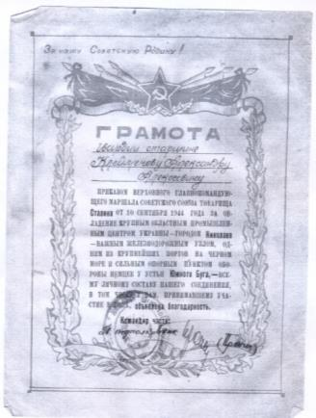
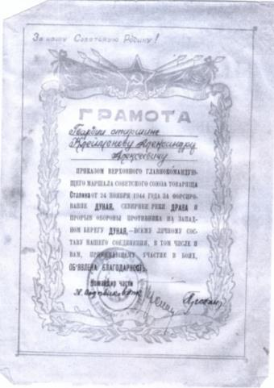
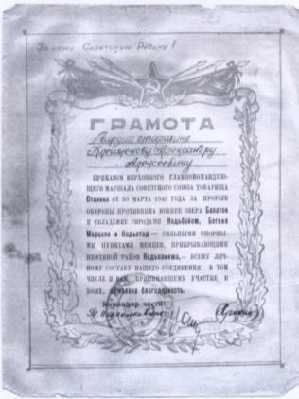
Мои исследования
За смелость и мужество награжден медалями "За отвагу", "За боевые заслуги" и "За победу над Германией в Великой Отечественной войне 1941-1945 г.г."
Всего имеет восемь благодарностей за освобождение городов от Украины до Венгрии.

Slide 5
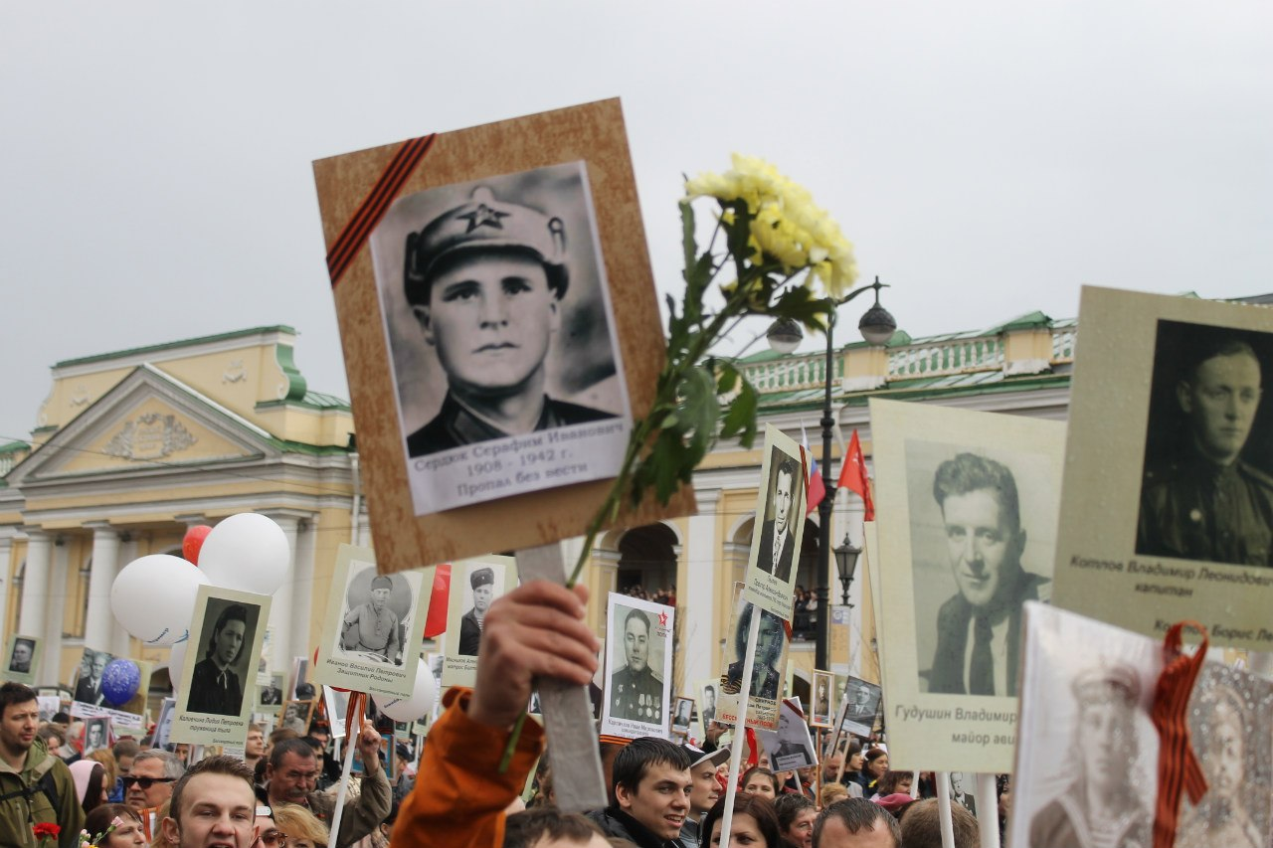
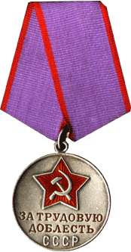
Мои исследования
После войны в 1950 году прадед награжден медалью "За трудовую доблесть".
Я горжусь своим прадедушкой Сашей и в честь 70-летия Победы над фашизмом пройду с его портретом в рядах "Бессмертного Полка" 9-го мая 2015 г. по площади 1905 года своего родного города Екатеринбурга!

Slide 6
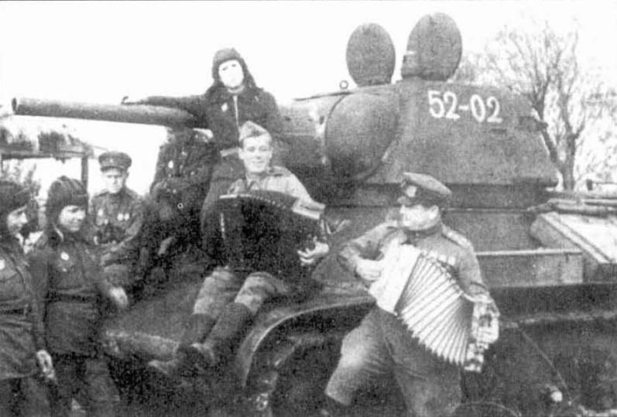
Проблема исследования
9 мая 2015 года вся наша страна празднует 70-ую годовщину Победы в Великой Отечественной войне. В этих битвах принимали участие наши уральцы, воины- танкисты.
Чем могли закончиться эти сражения, каким бы был исход, если бы Урал не смог давать фронту оружие и боеприпасы, делать отличные танки Т-34 и не было бы нашего легендарного Добровольческого корпуса?
Мне очень хочется подробнее изучить этот период войны.

Slide 7
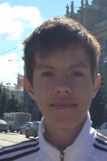
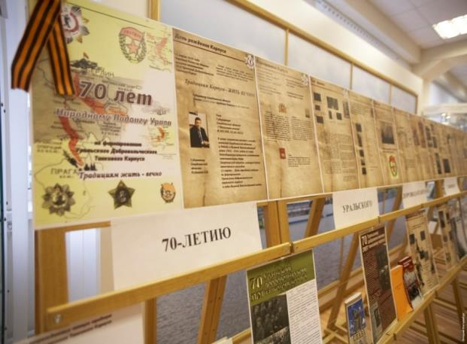
Мои исследования
Я посетил экспозицию «Великая Отечественная война» в Военно- историческом музее Екатеринбурга, выставку в холле музея УрГПУ, посвященную боевому пути Уральского Добровольческого танкового корпуса.

Slide 8
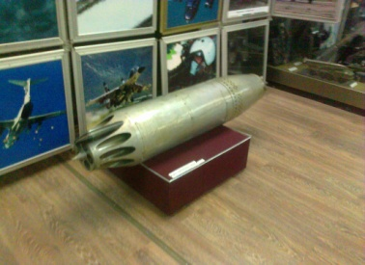
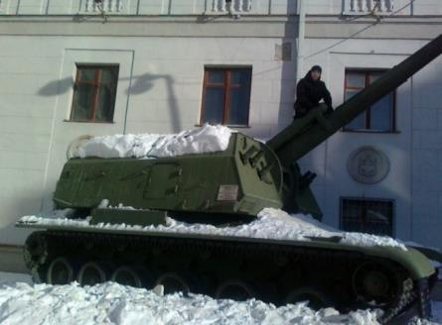
Мои исследования
Меня очень заинтересовала военная продукция, оружие, военная техника, производимая в годы войны, а также все что связано с нашим славным Уральским Добровольческим танковым корпусом.

Slide 9
Цель и задачи работы
Цель работы - провести анализ функционирования промышленного комплекса Урала и значения Уральского Добровольческого танкового корпуса в годы Великой Отечественной войны.
Задачи:
-определить основные направления эвакуации промышленного оборудования на Урал;
-рассмотреть работу основных военных заводов Уральского региона;
-проанализировать процесс формирования Уральского Добровольческого танкового корпуса;
-выяснить боевой путь корпуса;
-исследовать жизнь и боевые заслуги моего прадеда Клейменова Александра Алексеевича;
-сопоставить, систематизировать полученные знания, сделать необходимые выводы.

Slide 10
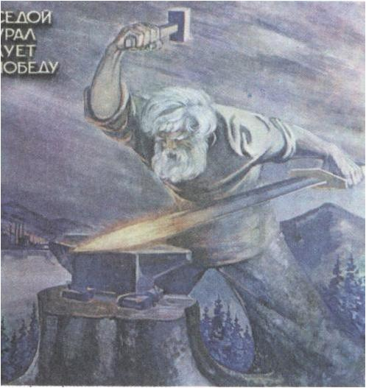
Уральский край становится важнейшим пунктом промышленной эвакуации
На Урале было размешено 830 предприятий
212 - приняла Свердловская область
200 - Челябинская область
124 – Пермская область
90 – Оренбургская область
172 – Башкирская АССР
34 – Удмуртская АССР

Slide 11
Эвакуация промышленных предприятий на Урал
В 1941-1942 гг. на Урал было переведено свыше 700 предприятий.
Урал превратился в самый мощный центр оборонного производства.
124
212
20
200
60

Slide 12
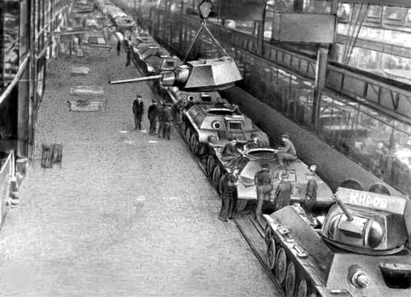
Эвакуация промышленных заводов на Урал
Уралмаш, разместил на своих площадях Ижорский завод и ещё несколько оборонных предприятий, превратился в колоссальную мастерскую по производству бронетехники,был организован выпуск самоходных артиллерийских установок и комплектующих к танку Т-34.
Уралвагонзавод принял Харьковский и Мариупольский заводы, образовав Уральский танковый завод. Был налажен серийный выпуск знаменитого танка Т-34.

Slide 13
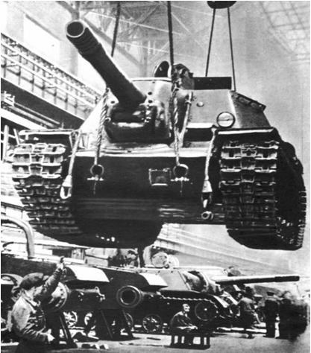
«Танкоград» - мощный комплекс в Челябинске по производству танков, объединивший Челябинский, эвакуированные Кировский тракторный и Харьковский дизельмоторный завод.
«Танкоград»
В цехе Кировского завода, г. Челябинск, 1941 г.

Slide 14
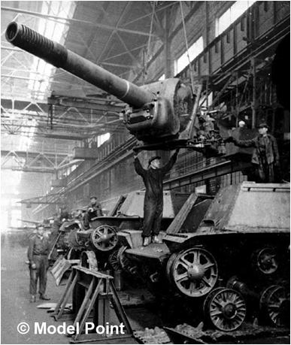
Эвакуация промышленных заводов на Урал
Серовский металлургический завод принял основное оборудование Краматорского и Сталинского металлургических заводов, Кировградский медеплавильный - оборудование Невского химического завода. Увеличился выпуск реактивных миномётов в результате соединения производственно-технических потенциалов Уралэлектроаппарата и Воронежского завода "Коминтерн".
Уральский турбомоторный завод, объединившись с 5-ю эвакуированными заводами, стал крупнейшим в стране производителем дизель-моторов.

Slide 15
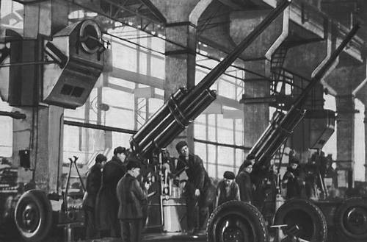
Эвакуация промышленных заводов на Урал
Таким образом, Свердловская область максимально увеличила свой промышленный потенциал за счет размещения большого количества эвакуированных предприятий, Урал в 7 раз увеличил промышленное производство по сравнению с довоенными показателями.
Урал давал стране 40% всей военной продукции, производил 70% всех танков, в том числе: 60% - средних, 100% - тяжелых.
.

Slide 16
Уральская промышленность в годы войны
Не было таких видов военной продукции, которые не изготавливались на Урале.
2/3 всех танков, которые получили воины на фронте, были сделаны на наших уральских заводах: Уралмаше, Уралвагонзаводе, Челябинском тракторном, который в годы войны назвали «танкоградом».

Slide 17
«Трудиться за себя и за товарища, ушедшего на фронт!»
Решающая роль принадлежала Уральскому заводу тяжёлого машиностроения, уралмашевцы выпускали бронекорпуса для тяжелых танков «КВ» и средних танков Т- 34, создали знаменитые самоходные артиллерийские установки (СУ- 122, СУ- 85), выстрелы из которых легко пробивали броню немецких «тигров», «пантер» и «фердинандов».

Slide 18
Выпуск военной продукции
Всего за годы войны на Уралмашзаводе было изготовлено более 730 танков Т- 34 и более 5 тысяч самоходных артиллерийских установок.

Slide 19
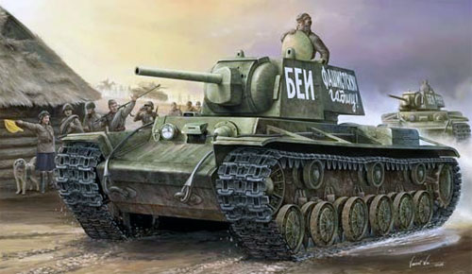
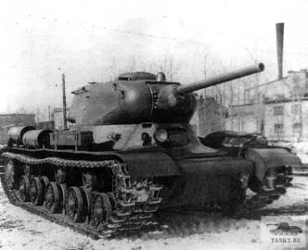
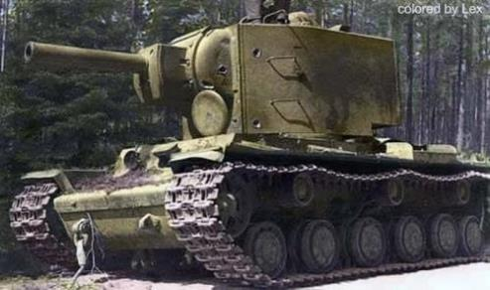
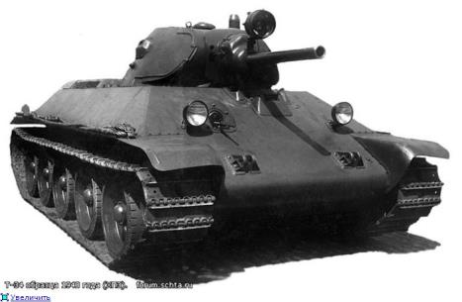
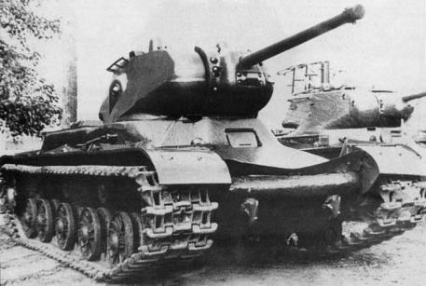
Знаменитые танки «Танкограда» Челябинска
Тяжелый танк КВ-1
Тяжелый танк КВ -2
Т-34
КВ-13

Slide 20
Уральский компрессорный завод и завод «Уралэлектроаппарат», в Челябинске завод им. Д. Колющенко, завод «Челябкомпрессор» производили знаменитые «Катюши»

Slide 21
Златоуст оборонный завод выпуск боеприпасов
Больше всего женщин в годы войны работали на производстве боеприпасов и в сельском хозяйстве, где они составляли до 90% работников.

Slide 22
Всего за годы войны выпустили:
5000 самоходных артиллерийских установок
732 танк «Т-34»
3219 тяжелых танков
6510 средних танковых корпусов
7100 танковых башен
150 000 артиллерийских орудий
11,1 млн винтовок и карабинов
213 400 пушек
961 500 пистолетов

Slide 23
Народный подвиг: Уральский Добровольческий танковый корпус
Детищем и гордостью Урала является Уральский Добровольческий танковый корпус.
Это единственное в мировой истории танковое соединение, которое было создано на добровольные взносы жителей 3-х областей- Свердловской, Челябинской и Молотовской (Пермский край).

Slide 24
Формирование корпуса
Командующий Уральского военного округа генерал-майор Катков издал директиву, в которой сообщалось, что на территории Уральского военного округа, по решению Свердловского, Челябинского и Молотовского обкомов ВКП(б), утвержденному Народным Комиссаром Обороны, Маршалом Советского Союза т. Сталиным, формируется особый Уральский Добровольческий танковый корпус численностью 9661 человек.

Slide 25
Формирование корпуса
Сверхурочным трудом во внерабочее время было выпущено все, что необходимо для оснащения и формирования Корпуса от иголки до танков Т- 34.

Slide 26
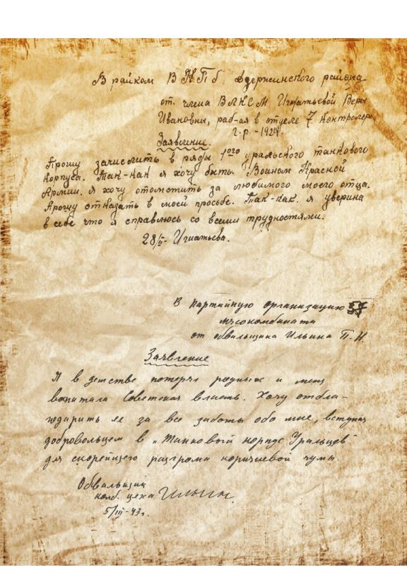
Формирование корпуса
В первые же, после получения телеграммы Сталина, дни в военкоматы хлынул поток заявлений от добровольцев, желающих стать воинами корпуса. Более 100 тысяч заявлений подали рабочие заводов, одновременно по всему Уралу продолжался добровольный сбор средств в фонд создания корпуса. Собрали свыше 70 млн. рублей. На эти деньги были выкуплены у государства боевая техника, вооружение и необходимое обмундирование.

Slide 27
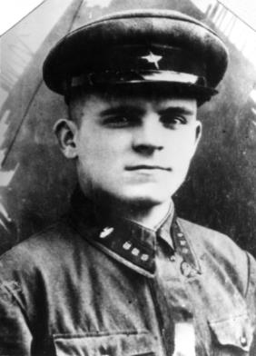
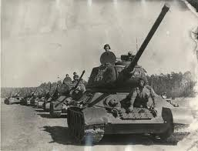
Формирование корпуса
Крупное танковое соединение было сформировано за удивительно короткий срок. Приказом Народного комиссара обороны от 11 марта 1943 года ему было присвоено наименование — 30-й Уральский добровольческий танковый корпус. Командиром корпуса был назначен генерал-майор танковых войск Г. С. Родин

Slide 28
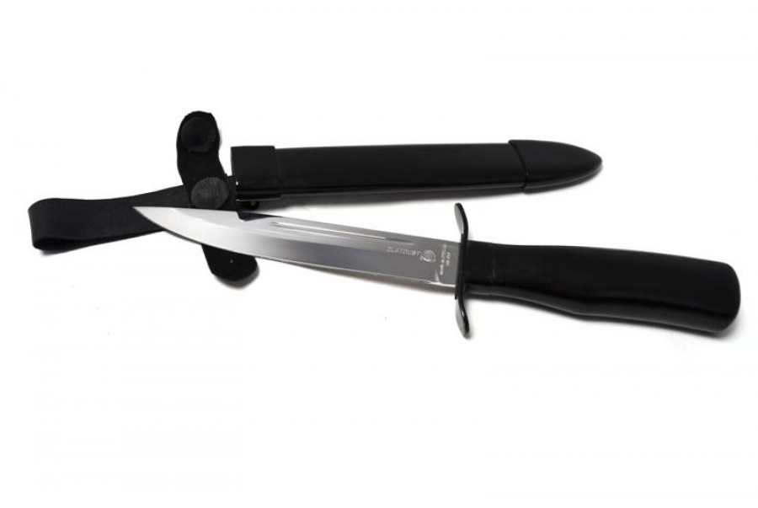
«Schwarzmesser Panzern-Division» (танковая дивизия «Черные ножи»)
В годы Великой Отечественной войны, специально для Уральского добровольческого танкового корпуса было выпущено 9356 финских ножей. Это короткие клинки с черными рукоятками, находившиеся на вооружении наших танкистов, внушали врагам страх и уважение. Черный нож - народное название армейского ножа образца 1941 года, выпускавшегося Златоустовским инструментальным комбинатом.
Подразделение получило неофициальное именование у противника «Schwarzmesser Panzern-Division» (танковая дивизия «Черные ножи»).

Slide 29
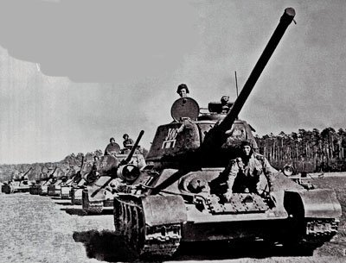
Уральский Добровольческий танковй корпус
Таким образом, уже в марте 1943 года трудящиеся трех областей - Свердловской, Пермской и Челябинской создали добровольческий танковый корпус. 23 октября 1943 г. корпус был преобразован в 10-й гвардейский Уральский добровольческий танковый корпус.

Slide 30
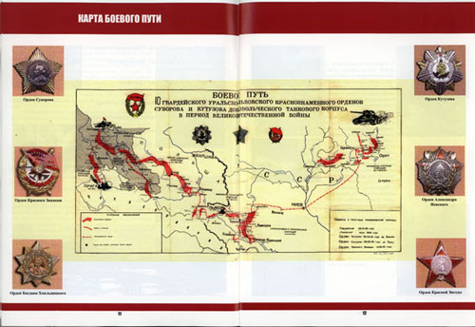
Боевой путь корпуса
Боевой путь Уральского Добровольческого танкового корпуса был долгим и тяжелым- от Орла до Праги, составил свыше 5500 километров, из них с боями 2000 км.

Slide 31
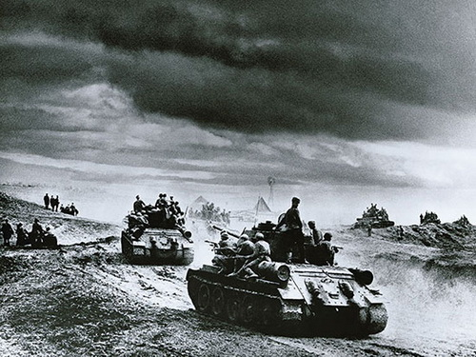
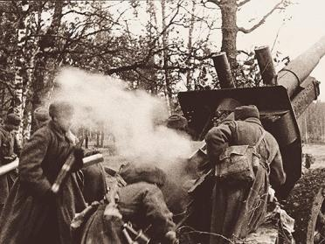
Боевое крещение
Боевое крещение 30-й Уральский Добровольческий корпус получил севернее Орла в июле 1943 года в сражении на Курской дуге.

Slide 32
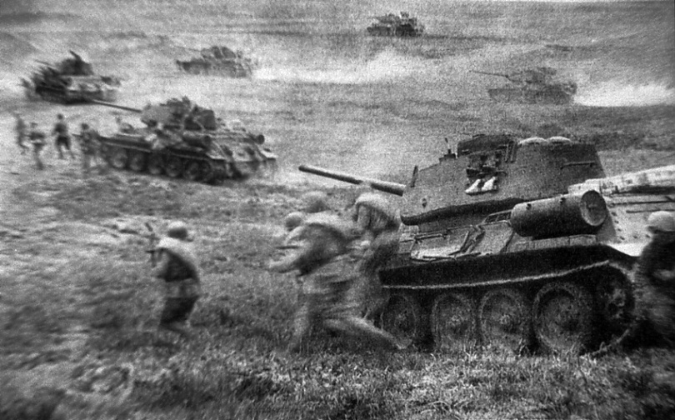
Боевое крещение
Курская битва знаменита крупнейшим танковым сражением под Прохоровкой, состоявшейся 12 июля 1943 года, в которой участвовало до 700 танков с каждой стороны.
Следует особо отметить, что в этой битве участвовали танки, сделанные на уральской земле, знаменитые танки Т- 34, КВ- 1, КВ- 2, КВ- 13.
Курская битва навсегда сохранится в памяти сынов России как Танковое побоище, из которого наши воины-танкисты вышли победителями!

Slide 33
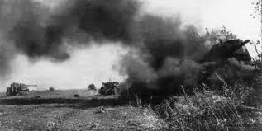
Орлово- Брянская операция
Орлово-Брянская операция
Орлово-Брянская операция
За боевые заслуги в Орловско-Брянской операции 4-я танковая армия была преобразована в 4-ю Гвардейскую танковую армию, а 244-я Челябинская танковая бригада в 63-ю гвардейскую.

Slide 34
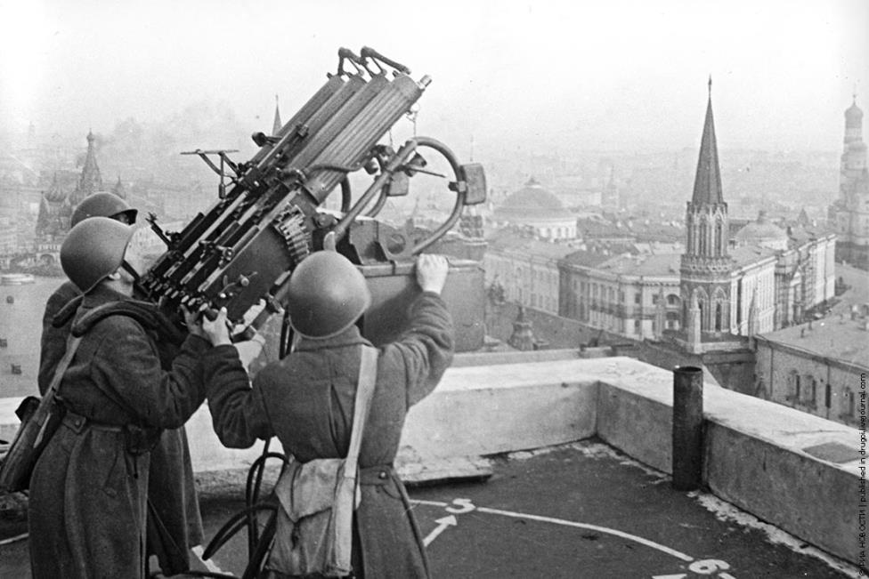
Взятие Каменец-Подольского
Весной 1944 челябинцы, освобождая Украину, разгромили крупнейшую вражескую группировку в районе Каменец-Подольского.

Slide 35
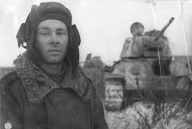
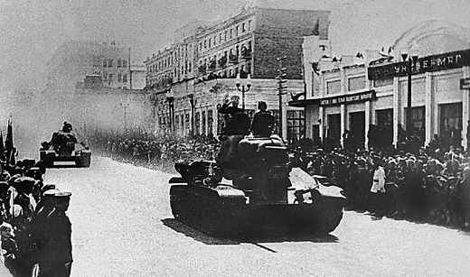
Взятие Львова
21 июля 1944 года добровольцы начали штурмовать город, но немцы продолжали крепко держать оборону.
Обходным маневром уральцы захватили окраину города, а затем начали его «зачищать». Уничтожено: 12 офицеров и 350 солдат. Особенно прославился старшина Сурков и члены экипажа танка Фомичева. Экипаж челябинского командира уничтожил 8 станковых пулеметов, 25 минометов, 16 пушек, 2 танка и одну бронемашину.
Львов был взят — началось наступление на Европу. А командир Михаил Фомичев был награжден звездой «Героя Советского Союза».

Slide 36
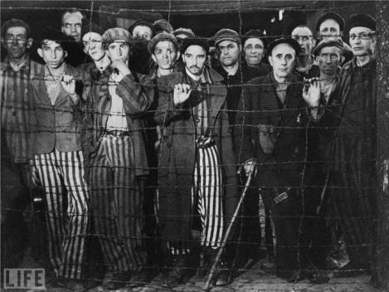
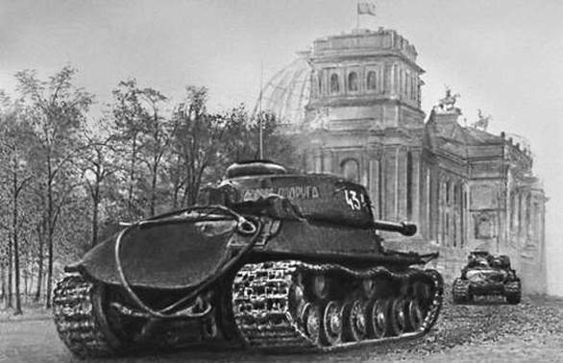
Штурм Берлина, освобождение военнопленных
В Берлинской операции, начавшейся 16 апреля 1945 год, все части корпуса вели непрерывные бои, участвовали в сложнейших боевых операциях. 26 апреля, челябинская танковая бригада овладела городом Бабельсбергом, где освободила 7 тысяч узников концлагеря!
За время Берлинской операции корпус четыре раза отмечался в приказах Верховного Главнокомандующего. Корпус и все его бригады были награждены боевыми орденами.

Slide 37
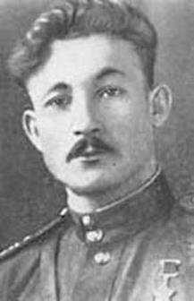
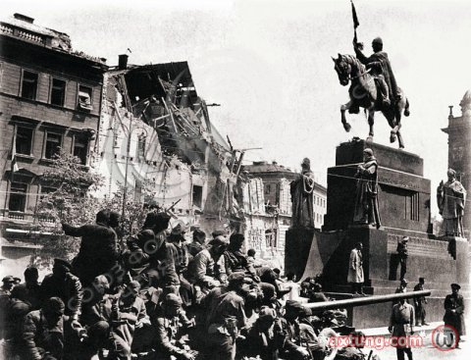
Освобождение Праги
В течение 8 -9 мая бригада совершила 130-километровый марш. Рано утром 9 мая ворвалась на северо-западную окраину города Праги . Первым в столицу Чехословакии, днем 9 мая, зашел танк Ивана Гончаренко. Ценой своей жизни он и его экипаж проложил дорогу в город основным силам.

Slide 38
Спасибо за победу!
Уральский добровольческий танковый корпус стал поистине легендарным, прошел славный боевой путь от Орла до Берлина и Праги.
За отличные боевые действия, героизм, мужество и отвагу уральских добровольцев Верховный Главнокомандующий 27 раз объявлял корпусу и его частям благодарности.
Корпус награжден орденами Красного Знамени, Суворова II степени и Кутузова II степени.

